Slide 1
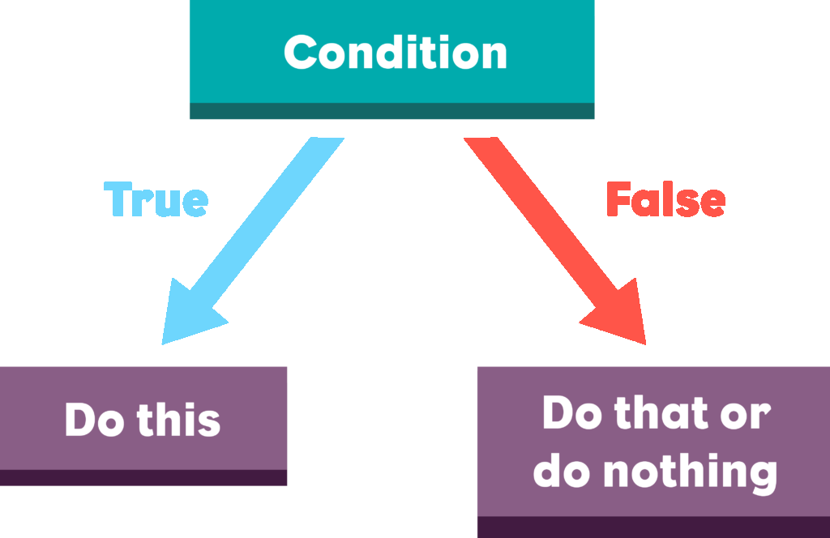

Проверки
Логически изрази и проверки. Условна конструкция If-else
СофтУни
Преподавателски екип
Software University
https://softuni.bg

Slide 2
Съдържание
Преговор
Логически изрази и проверки
Оператори за сравнение.
Условни конструкции
Серия от проверки
Живот на променлива
Дебъгване
Решаване на изпитна задача
2

Slide 3

Преговор

Slide 4
Преговор
Какъв е типът на променливата:
... letter = 'a';
String
int
char
double
4

Slide 5
Преговор
Какъв е типът на променливата:
... letter = 'a';
String
int
char
double
5

Slide 6
Преговор
Какъв е типът на променливата:
... number = "1000";
String
int
char
double
6

Slide 7
Преговор
Какъв е типът на променливата:
... number = "1000";
String
int
char
double
7

Slide 8
Преговор
Как се нарича долепването на два текста (низа)?
Събиране
Конкатенация
Кулминация
Съединяване
8

Slide 9
Преговор
Как се нарича долепването на два текста (низа)?
Събиране
Конкатенация
Кулминация
Съединяване
9

Slide 10
Преговор
Какво ще се отпечата на конзолата, ако изпълним следната команда:
System.out.println(10 % 3);
1
10
0
3
10

Slide 11
Преговор
Какво ще се отпечата на конзолата, ако изпълним следната команда:
System.out.println(10 % 3);
1
10
0
3
11

Slide 12
Преговор
Каква стойност държи променливата result:
int a = 5;
int b = 2;
double result = a / b;
7
2.5
1
2.0
12

Slide 13
Преговор
Каква стойност държи променливата result:
int a = 5;
int b = 2;
double result = a / b;
7
2.5
1
2.0
13

Slide 14
Преговор
Какъв би бил резултатът, ако се опитамe да изпълним следната команда:
System.out.println(1 + 1 + "4" + 2 + 1);
Compile time error
243
9
2421
14

Slide 15
Преговор
Какъв би бил резултатът, ако се опитамe да изпълним следната команда:
System.out.println(1 + 1 + "4" + 2 + 1);
Compile time error
243
9
2421
15

Slide 16
Логически изрази и проверки
==
Оператори за сравнение

Slide 17
Оператори за сравнение
Оператор | Означение | Работи за
Равенство | == | числа, дати, други сравними типове
Различно | !=
По-голямо | >
По-голямо или равно | >=
По-малко | <
По-малко или равно | <=
17

Slide 18

Сравняване на стойности (1)
В програмирането можем да сравняваме стойности
Резултатът от логическите изрази е true или false
int a = 5;
int b = 10;
System.out.println(a < b);
System.out.println(a > 0);
System.out.println(a > 100);
System.out.println(a < a);
System.out.println(a <= 5);
System.out.println(b == 2 * a);
// true
// true
// false
// false
// true
// true
18

Slide 19
Сравняване на стойности (2)
Сравняване на текст чрез == по адрес в паметта
String a = "Examplе";
String b = a;
System.out.println(a == b);
// true
Scanner scanner = new Scanner(System.in);
String a = scanner.nextLine();
String b = scanner.nextLine();
System.out.println(a == b);
Въвеждане на еднаква стойност
// false
19

Slide 20
Сравняване на стойности (3)
Променливи от тип String сравняваме чрез метода equals
Сравняване на текст чрез equals по стойност:
Scanner scanner = new Scanner(System.in);
String a = scanner.nextLine();
String b = scanner.nextLine();
System.out.println(a.equals(b));
Въвеждане на еднаква стойност
// true
20

Slide 21
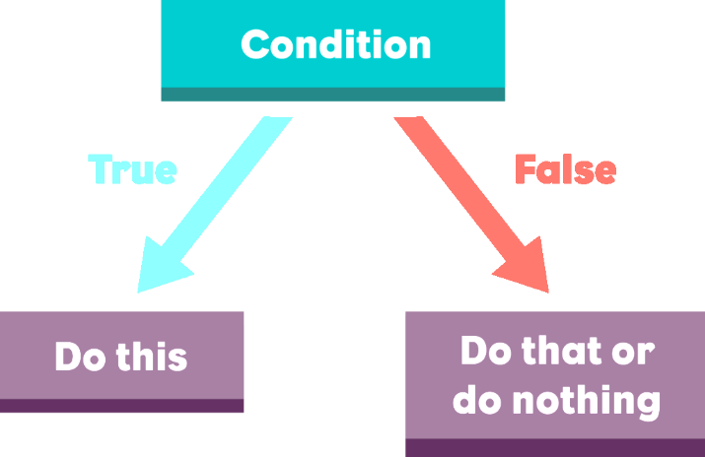
Условни конструкции
Прости проверки

Slide 22
Прости проверки
Често проверяваме условия и извършваме действия според резултата
Резултатът е true или false
Условие (булев израз)
Код за изпълнение при вярност на условието
if (...) {
// код за изпълнение
}
22

Slide 23



Отлична оценка – условие
Напишете програма, която:
Чете оценка (число), въведена от потребителя
Проверява дали е отлична
Отпечатва на конзолата "Excellent", ако оценката е по-голяма или равна на 5.50
Пример:
4
няма изход
5.50
Excellent
Тестване на решението: https://judge.softuni.bg/Contests/Practice/Index/2267#0

Slide 24
Read input
No output
grade >= 5.50
false
true
Print output
24

Slide 25
Прости проверки – If-else
При невярност (false) на условието, можем да изпълним други действия – чрез еlse конструкция
if (...) {
// код за изпълнение
} else {
// код за изпълнение
}
Код за изпълнение при невярност на условието
25

Slide 26
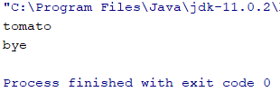
Блок от код (1)
Къдравите скоби { } въвеждат блок (група команди)
String color = "red";
if (color.equals("red"))
System.out.println("tomato");
else
System.out.println("banana");
System.out.println("bye");
Изпълнява се винаги – не е част от if/else конструкцията

Slide 27
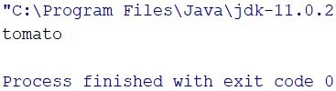
Блок от код (2)
Ако включим скоби, се изпълнява съответния блок
String color = "red";
if (color.equals("red")) {
System.out.println("tomato");
} else {
System.out.println("banana");
System.out.println("bye");
}
Изпълняват се редовете в съответния блок

Slide 28

По-голямото число – условие
Напишете програма, която:
Чете две цели числа
Извежда "Greater number: "
Отпечатва на конзолата по-голямото от тях
Пример:
5
8
7
3
8
7
Тестване на решението: https://judge.softuni.bg/Contests/Practice/Index/2267#1

Slide 29
Read input
Print output
num1 > num2
false
true
Print output
29

Slide 30


Четно или нечетно число – условие
Напишете програма, която:
Проверява дали едно число е четно или нечетно
Ако е четно отпечатва на конзолата "even"
Ако е нечетно отпечатва на конзолата "odd"
Пример:
4
even
7
odd

Slide 31
Четно или нечетно – решение
Scanner scanner = new Scanner(System.in);
int num = Integer.parseInt(scanner.nextLine());
if (num % 2 == 0) {
System.out.println("even");
} else {
System.out.println("odd");
}
Тестване на решението: https://judge.softuni.bg/Contests/Practice/Index/2267#2
31

Slide 32

Серии от проверки
По-сложни условни конструкции

Slide 33

Серии от проверки
Конструкцията if/else-if/else… е серия от проверки
При истинност на едно условие, не се продължава към проверяване на следващите условия
if (...)
// код за изпълнение
else if (...)
// код за изпъленение
else if (...)
// код
33

Slide 34
Серия от проверки – пример
Програмата проверява първото условие, установява,
че е вярно и приключва
int a = 7;
if (a > 4)
System.out.println("Bigger than 4");
else if (a > 5)
System.out.println("Bigger than 5");
else
System.out.println("Equal to 7");
Извежда на конзолата само "Bigger than 4"
34

Slide 35
Число от 1 до 9 с текст – условие
Напишете програма, която:
Чете цяло число, въведено от потребителя
Проверява неговата стойност [1, 9]
Ако числото е по-голямо от 9 отпечатва "number too big"
Oтпечатва стойността с текст
Пример:
7
seven
10
number too big

Slide 36
Число от 1 до 9 с текст – решение
Scanner scanner = new Scanner(System.in);
int num = Integer.parseInt(scanner.nextLine());
if (num == 1)
System.out.println("one");
else if (num == 2)
System.out.println("two");
else if (num == 3)
System.out.println("three");
// TODO: Add more conditional statements
else
System.out.println("number too big");
Тестване на решението: https://judge.softuni.bg/Contests/Practice/Index/2267#3
36

Slide 37

Живот на променлива
Диапазон на използване

Slide 38
Живот на променлива
Обхват, в който може да бъде използвана
Пример: Променливата salary съществува само в блока от код на if-конструкцията
String currentDay = "Monday";
if (currentDay.equals("Monday")) {
double salary = Double.parseDouble(scanner.nextLine());
}
System.out.println(salary);
// Error!
38

Slide 39
Условни конструкции
Решаване на задачи в клас (лаб)

Slide 40
Лица на фигури
Напишете програма, която:
Прочита вид на геометрична фигура ("square", "rectangle", "circle" или "triangle")
Пресмята лицето спрямо вида на фигурата
Примерен вход и изход:
square
5
25
rectangle
7
2.5
17.5

Slide 41
Лица на фигури – решение
String shape = scanner.nextline();
double area = 0.0;
if(shape.equals("square")) {
double side = Double.parseDouble(scanner.nextLine());
area = side * side;
} else if(shape.equals("rectangle")) {
double sideA = Double.parseDouble(scanner.nextLine());
double sideB = Double.parseDouble(scanner.nextLine());
area = sideA * sideB;
} //TODO: add more conditions
System.out.println(area);
Тестване на решението: https://judge.softuni.bg/Contests/Practice/Index/2267#6
41

Slide 42

Дебъгване
Прости операции с дебъгер

Slide 43
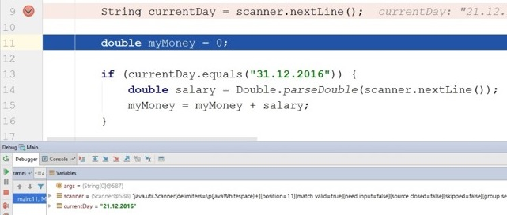
Дебъгване
Процес на проследяване на изпълнението на програмата
Това ни позволява да откриваме грешки (бъгове)
Breakpoint
43

Slide 44
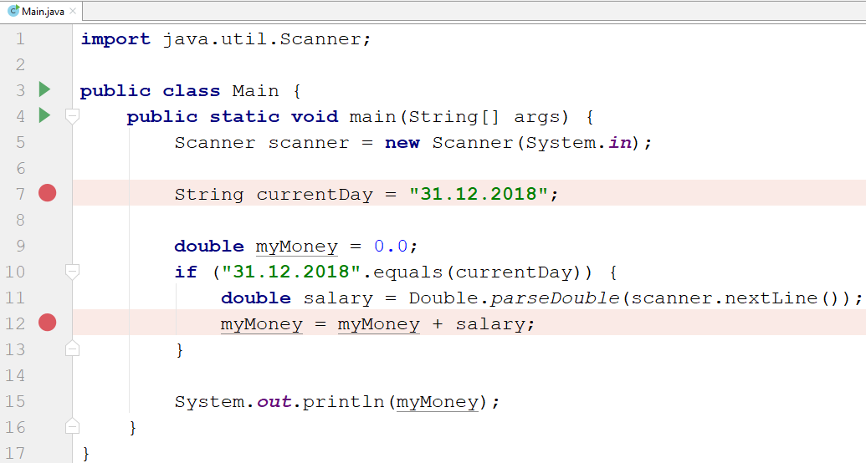
Дебъгване във IntelliJ IDEA
Натискане на [Shift + F9] ще стартира програмата в debug режим
Можем да преминем към следващата стъпка с [F8]
Можем да създаваме [Ctrl + F8] стопери – breakpoints
До тях можем директно да стигнем използвайки [F9]
44

Slide 45
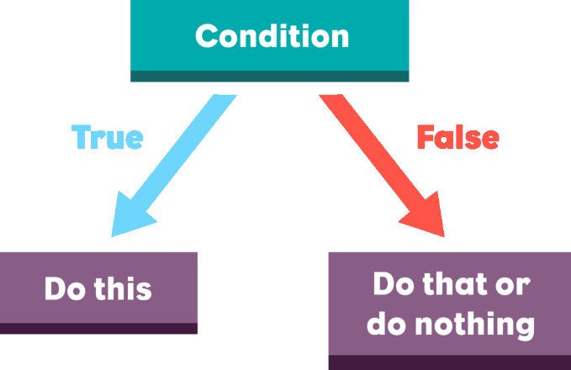
Условни конструкции
Решаване на задачи в клас (лаб)

Slide 46

Какво научихме днес?
Конструкции за проверка на условие – if и if-else
Живот на променливата
Дебъгване
…
…
…

Slide 47
Въпроси?
Notes:
47

Slide 48












SoftUni Diamond Partners

Slide 49




SoftUni Organizational Partners

Slide 50

Лиценз
Този курс (презентации, примери, демонстрационен код, упражнения, домашни, видео и други активи) представлява защитено авторско съдържание
Нерегламентирано копиране, разпространение или използване е незаконно
© СофтУни – https://softuni.org
© Софтуерен университет – https://softuni.bg
Notes:
50

Slide 51
Обучения в Софтуерен университет (СофтУни)
Софтуерен университет – качествено образование, професия и работа за софтуерни инженери
softuni.bg
Фондация "Софтуерен университет"
softuni.foundation
Софтуерен университет @ Facebook
facebook.com/SoftwareUniversity
Дискусионни форуми на СофтУни
forum.softuni.bg
51
Notes:
51

